Slide 1
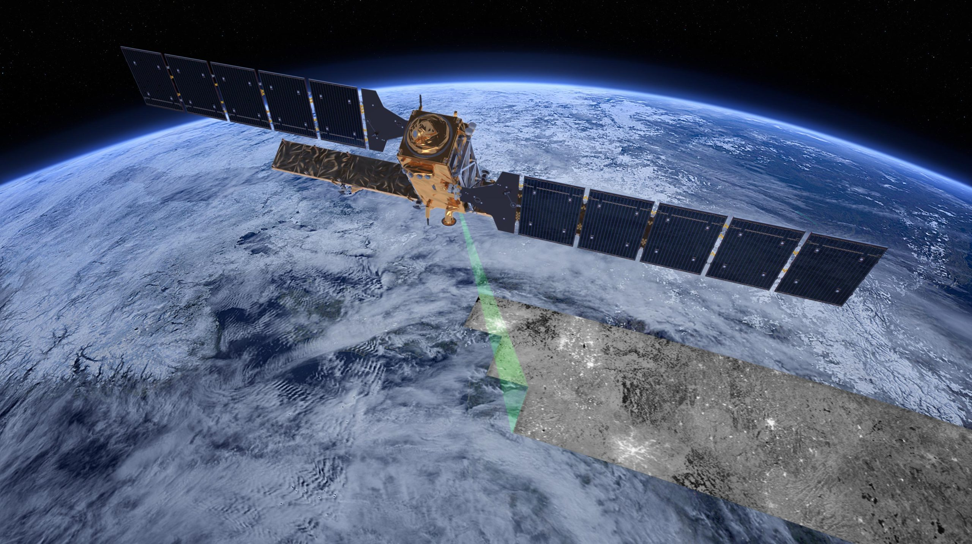

ПРАВИТЕЛЬСТВО
САМАРСКОЙ ОБЛАСТИ
КОМПЛЕКСНАЯ СИСТЕМА ДИСТАНЦИОННОГО МОНИТОРИНГА САМАРСКОЙ ОБЛАСТИ

Slide 2

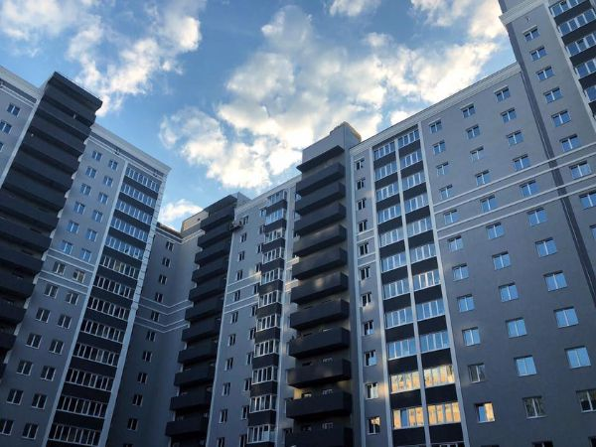
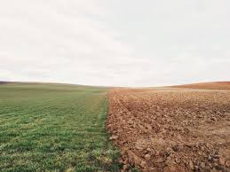
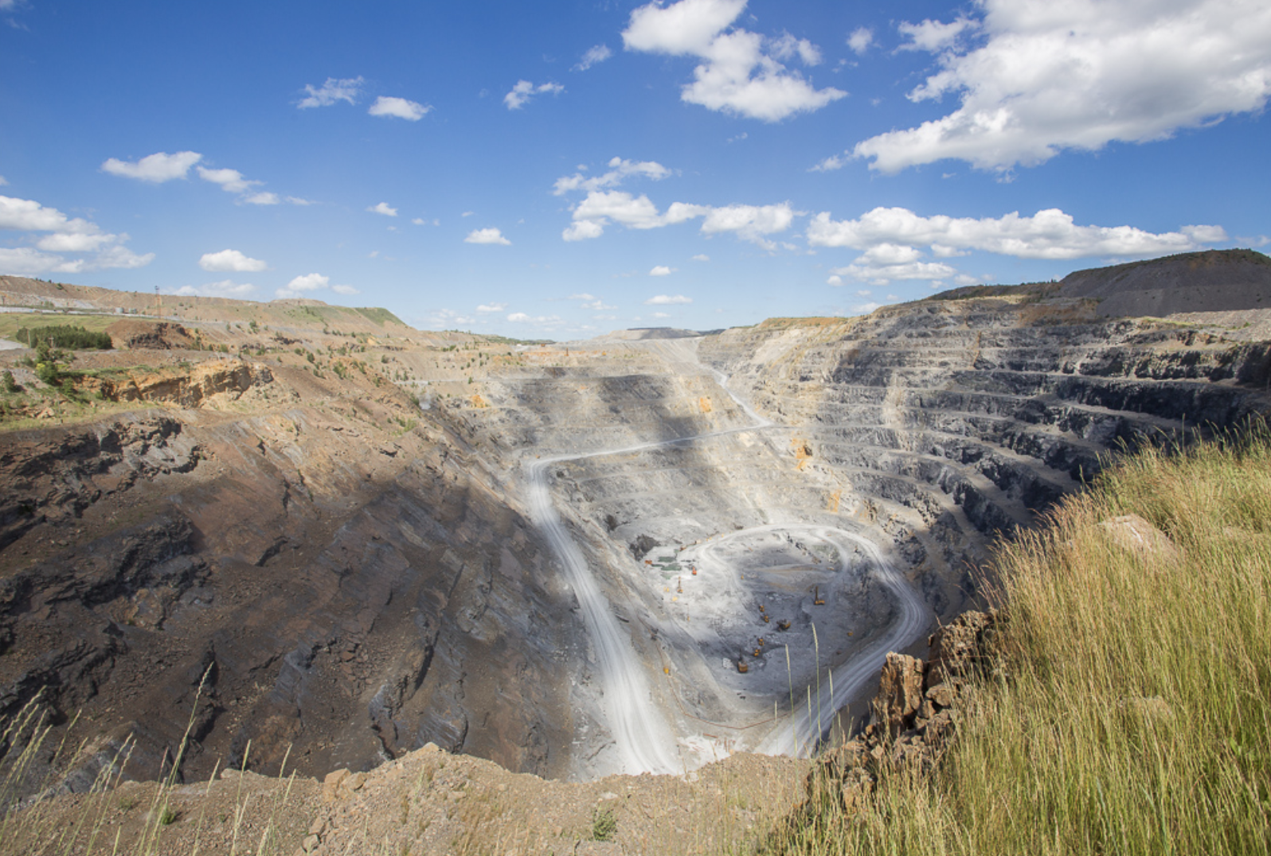
КОМПЛЕКСНАЯ СИСТЕМА ДИСТАНЦИОННОГО МОНИТОРИНГА САМАРСКОЙ ОБЛАСТИ
ПРЕДПОСЫЛКИ СОЗДАНИЯ КСДМ
ПРОБЛЕМЫ ТЕРРИТОРИАЛЬНОГО УПРАВЛЕНИЯ:
СЛОЖНОЕ УПРАВЛЕНИЕ ТЕРРИТОРИЕЙ, НЕХВАТКА АКТУАЛЬНЫХ ДАННЫХ
НЕОБХОДИМОСТЬ ПОВЫШЕНИЯ ЭФФЕКТИВНОСТИ ИСПОЛЬЗОВАНИЯ НЕДВИЖИМОСТИ
СОХРАННОСТЬ, ЭФФЕКТИВНОЕ ИСПОЛЬЗОВАНИЕ И ПРИУМНОЖЕНИЕ ПРИРОДНЫХ РЕСУРСОВ
СТАБИЛИЗАЦИЯ И УЛУЧШЕНИЕ ЭКОЛОГИЧЕСКОЙ И СОЦИАЛЬНОЙ ОБСТАНОВКИ
НЕЭФФЕКТИВНОЕ ИНФОРМАЦИОННОЕ ВЗАИМОДЕЙСТВИЕ МЕЖДУ ЦЕНТРАЛЬНЫМ, ВЕДОМСТВЕННЫМИ И МУНИЦИПАЛЬНЫМИ УЗЛАМИ
2

Slide 3
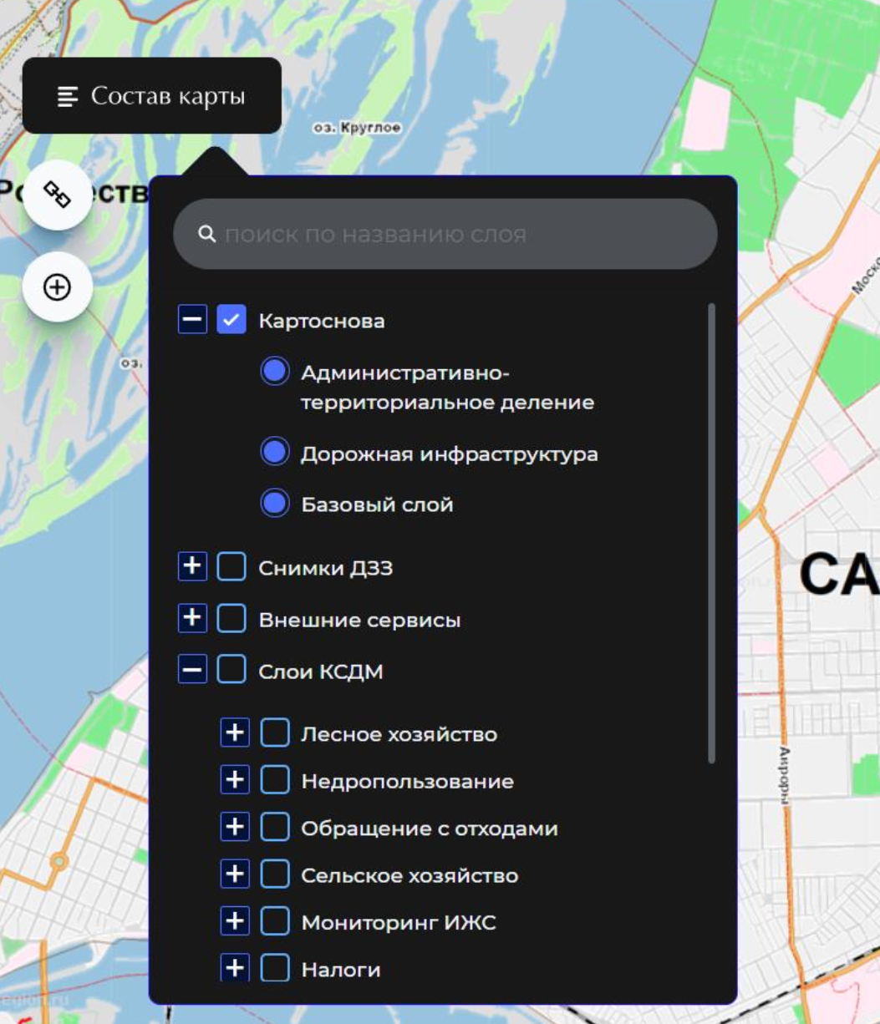
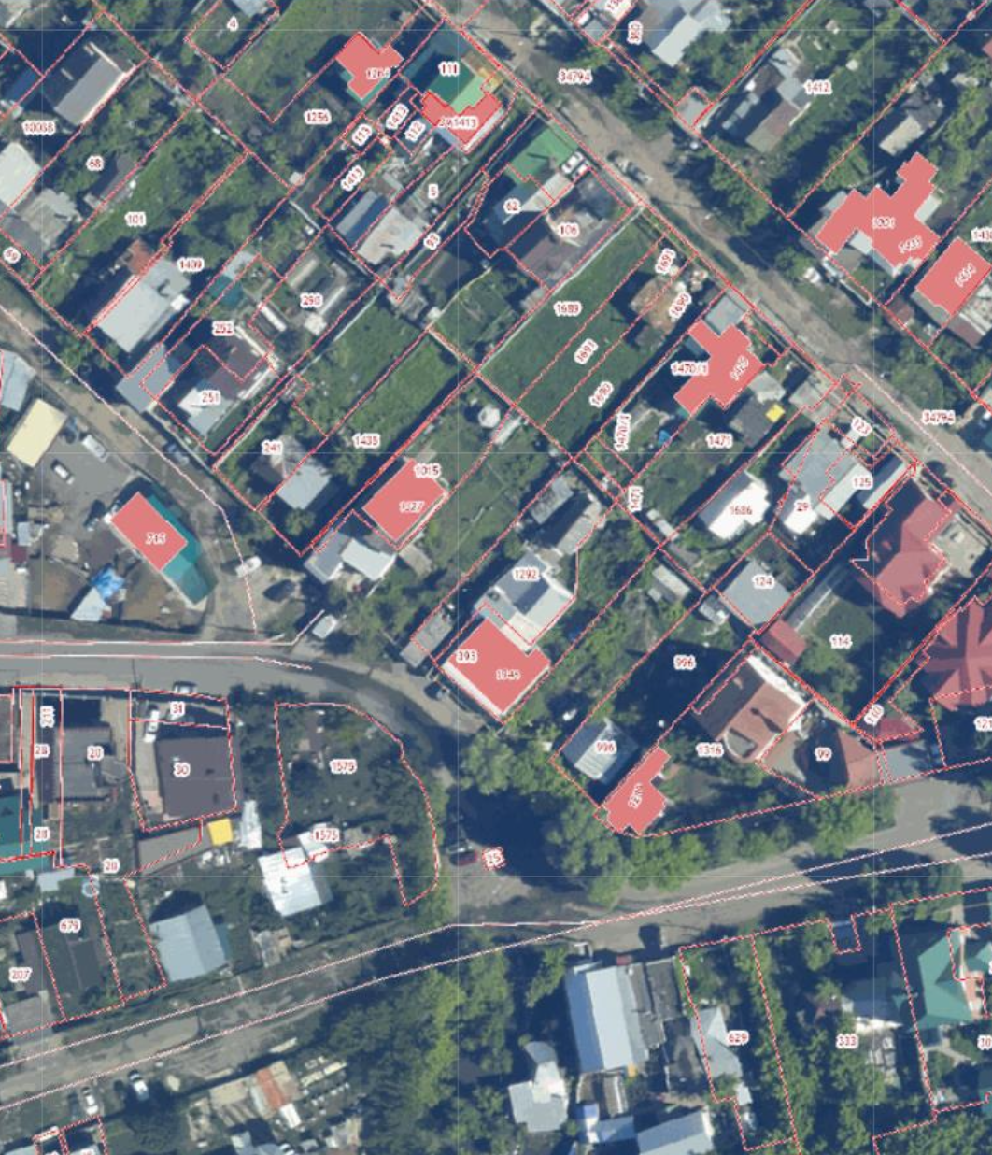
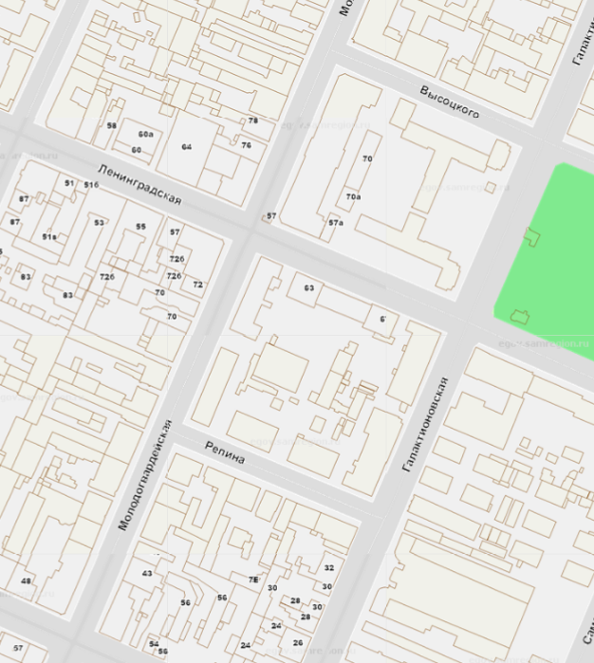
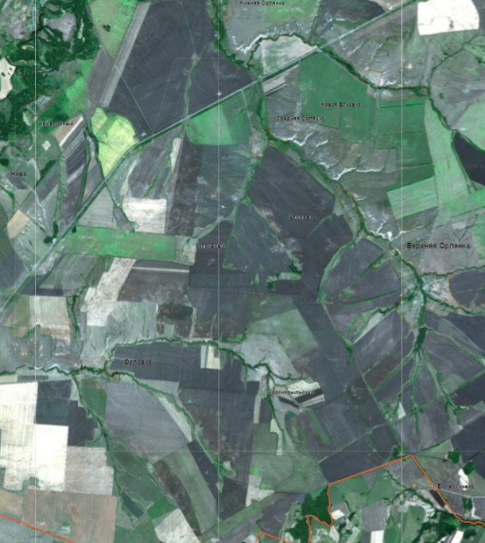
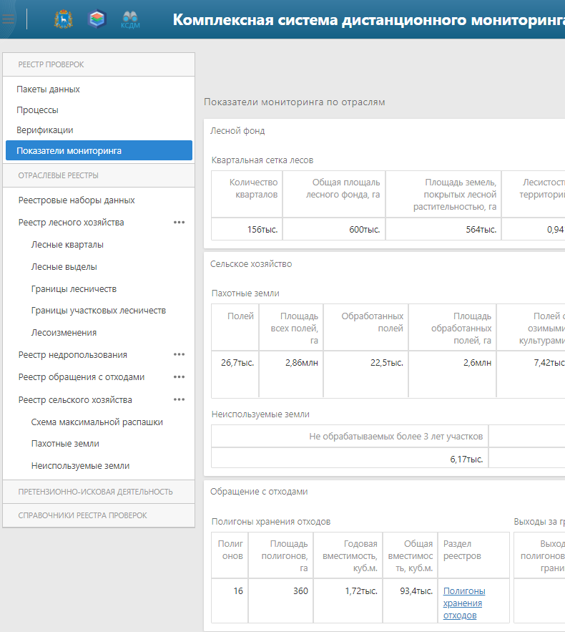
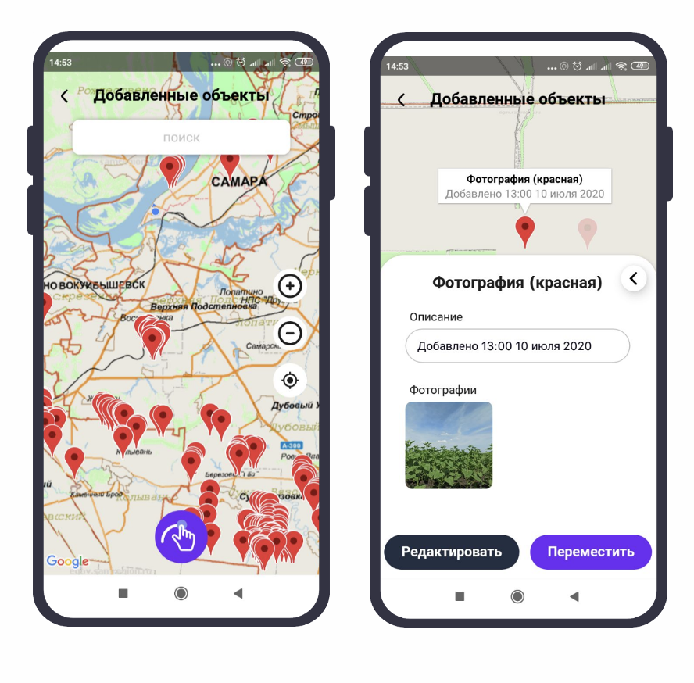
КОМПЛЕКСНАЯ СИСТЕМА ДИСТАНЦИОННОГО МОНИТОРИНГА САМАРСКОЙ ОБЛАСТИ
ИНФОРМАЦИЯ О СИСТЕМЕ
КОМПЛЕКСНАЯ СИСТЕМА ДИСТАНЦИОННОГО МОНИТОРИНГА (КСДМ) САМАРСКОЙ ОБЛАСТИ
ГЕОПОРТАЛ. ИНТЕРФЕЙСНАЯ ЧАСТЬ КСДМ
ЕДИНАЯ ЭЛЕКТРОННАЯ КАРТОГРАФИЧЕСКАЯ ОСНОВА ВСЕЙ ТЕРРИТОРИИ РЕГИОНА.
РАЗРЕШЕНИЕ 14 – 20 СМ
АДРЕСНЫЙ ПЛАН НА ВСЮ ТЕРРИТОРИЮ РЕГИОНА С ТОЧНОСТЬЮ «ДО ДОМА»
КОСМИЧЕСКИЕ СНИМКИ РАЗРЕШЕНИЯ 10 М (SENTINEL) И 2,5 М (КАНОПУС-Б, РОСКОСМОС)
РЕЕСТРОВАЯ ПОДСИСТЕМА
МОБИЛЬНОЕ ПРИЛОЖЕНИЕ ДЛЯ ПОЛЕВОЙ ВЕРИФИКАЦИИ И СБОРА ДАННЫХ
В НАСТОЯЩЕЕ ВРЕМЯ В КСДМ РАБОТАЕТ БОЛЕЕ 500 СОТРУДНИКОВ ОРГАНОВ ИСПОЛНИТЕЛЬНОЙ ВЛАСТИ, ОРГАНОВ МЕСТНОГО САМОУПРАВЛЕНИЯ САМАРСКОЙ ОБЛАСТИ
3

Slide 4
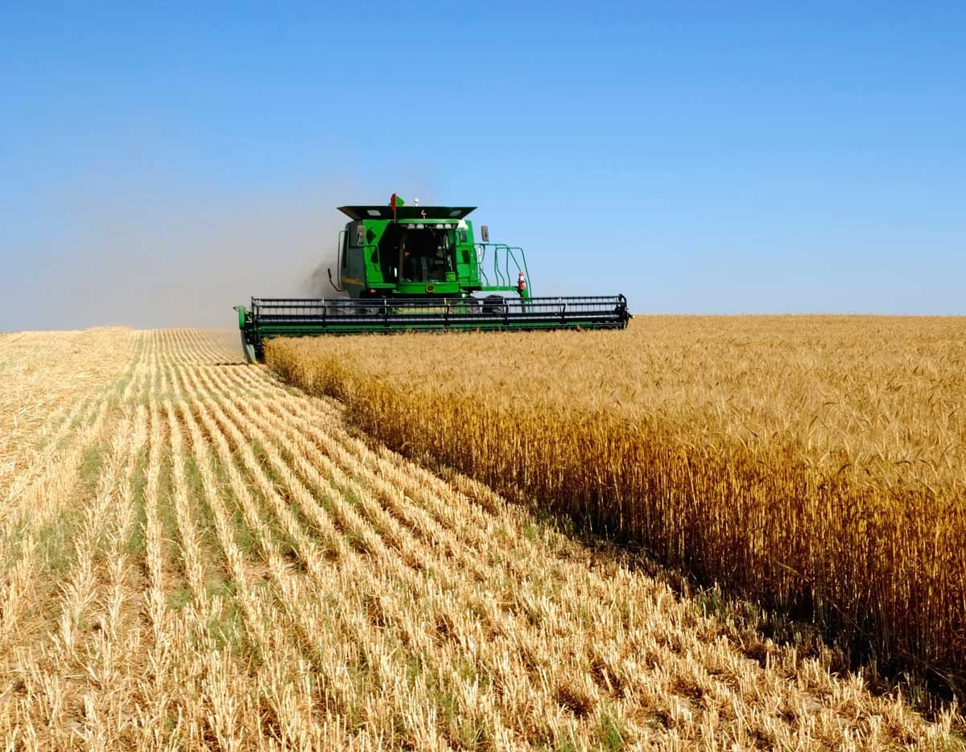
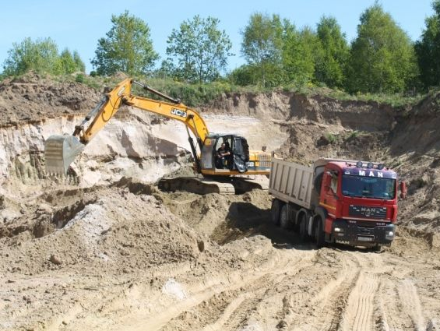
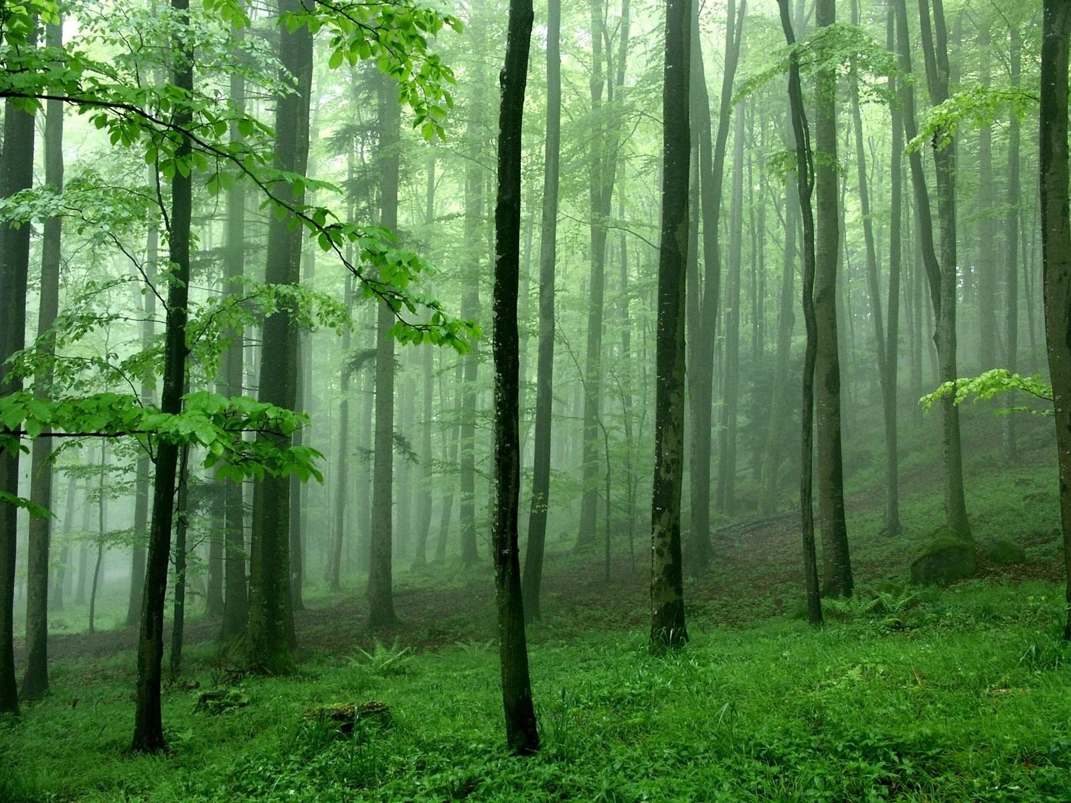
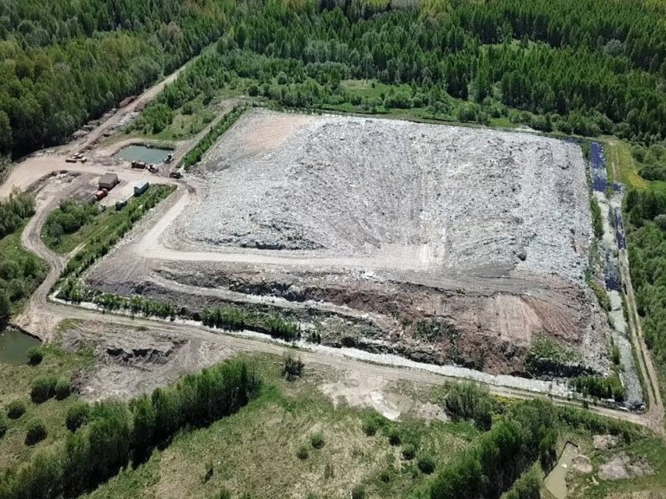
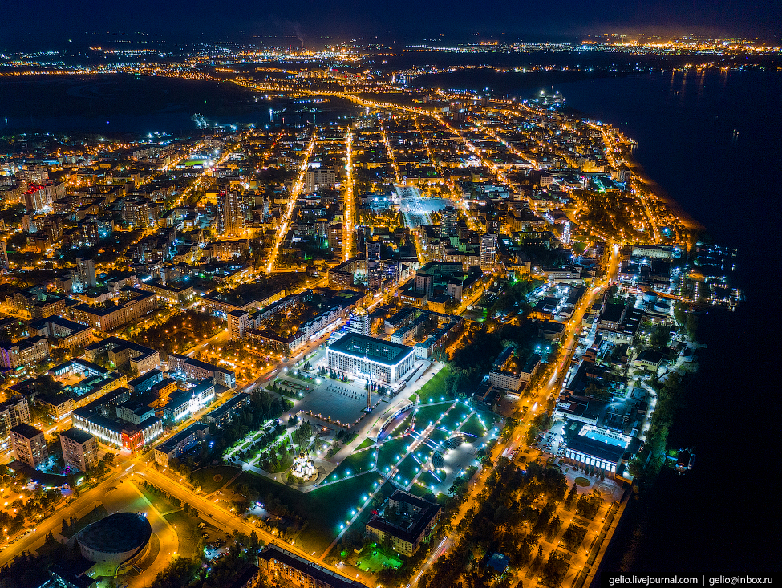
КОМПЛЕКСНАЯ СИСТЕМА ДИСТАНЦИОННОГО МОНИТОРИНГА САМАРСКОЙ ОБЛАСТИ
ИНФОРМАЦИЯ О СИСТЕМЕ
ЦЕЛЬ КСДМ: НА ОСНОВЕ АНАЛИЗА КОСМОСНИМКОВ И АЭРОФОТОСНИМКОВ ОСУЩЕСТВЛЯТЬ МОНИТОРИНГ И КОНТРОЛЬ ИЗМЕНЕНИЙ ПО ПЯТИ НАПРАВЛЕНИЯМ
СЕЛЬСКОЕ ХОЗЯЙСТВО
КАРЬЕРЫ ПОЛЕЗНЫХ
ИСКОПАЕМЫХ
ЛЕСОХОЗЯЙСТВЕННАЯ
ДЕЯТЕЛЬНОСТЬ
ПОЛИГОНЫ
БЫТОВЫХ ОТХОДОВ
НАЛОГООБЛОЖЕНИЕ
ОБЪЕКТОВ НЕДВИЖИМОСТИ
4

Slide 5




КОМПЛЕКСНАЯ СИСТЕМА ДИСТАНЦИОННОГО МОНИТОРИНГА САМАРСКОЙ ОБЛАСТИ
ЭТАПЫ МОНИТОРИНГА
ДЛЯ КАЖДОГО ИЗ ПЯТИ НАПРАВЛЕНИЙ В КСДМ РЕАЛИЗУЮТСЯ 4 СТАДИИ МОНИТОРИНГА
1. ЦИФРОВОЕ ОПИСАНИЕ
ОБЪЕКТОВ УЧЕТА
2. АВТОМАТИЗИРОВАННОЕ ВЫЯВЛЕНИЕ ПОТЕНЦИАЛЬНЫХ НАРУШЕНИЙ
3. КАМЕРАЛЬНАЯ И ПОЛЕВАЯ ВЕРИФИКАЦИЯ ВЫЯВЛЕННЫХ НАРУШЕНИЙ
4.ОСУЩЕСТВЛЕНИЕ КОНТРОЛЬНО-НАДЗОРНЫХ МЕРОПРИЯТИЙ
5

Slide 6
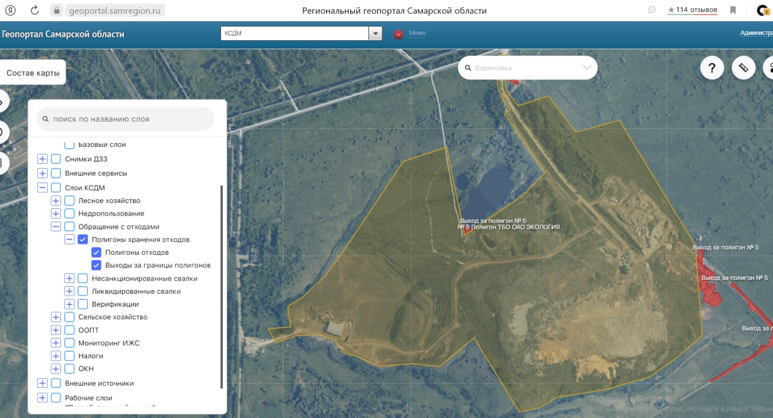
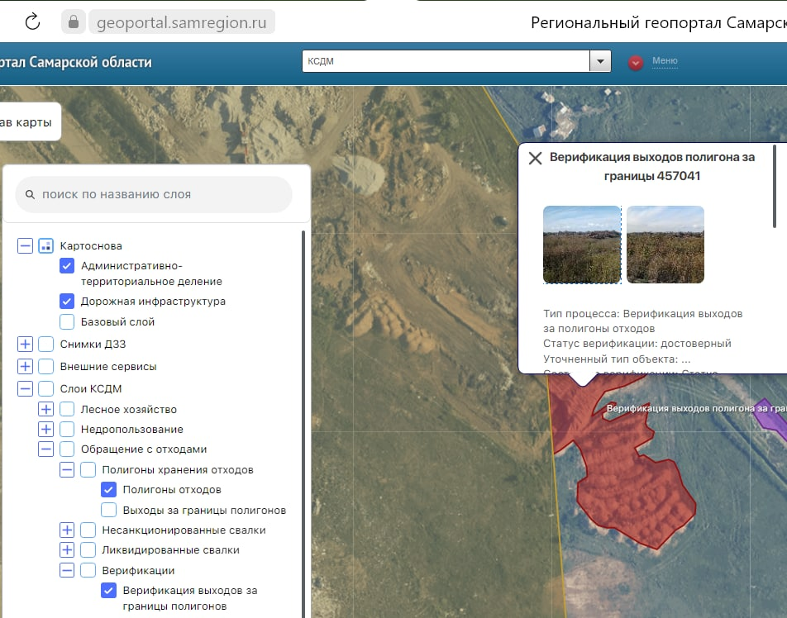
КОМПЛЕКСНАЯ СИСТЕМА ДИСТАНЦИОННОГО МОНИТОРИНГА САМАРСКОЙ ОБЛАСТИ
ПРИНЦИП РЕАЛИЗАЦИИ
АВТОМАТИЗИРОВАННОЕ ВЫЯВЛЕНИЕ ПОТЕНЦИАЛЬНЫХ НАРУШЕНИЙ. БЛОК «ЭКОЛОГИЯ»
1. ВЫЯВЛЕНИЕ ВЫХОДА ЗА ГРАНИЦЫ УСТАНОВЛЕННОЙ ЗОНЫ НА ОСНОВЕ АНАЛИЗА КОСМОСНИМКА
2. МАСШТАБИРОВАНИЕ ПОТЕНЦИАЛЬНОГО НАРУШЕНИЯ. ИНФОРМАЦИЯ О ПОЛЕВОЙ ВЕРИФИКАЦИИ
6

Slide 7
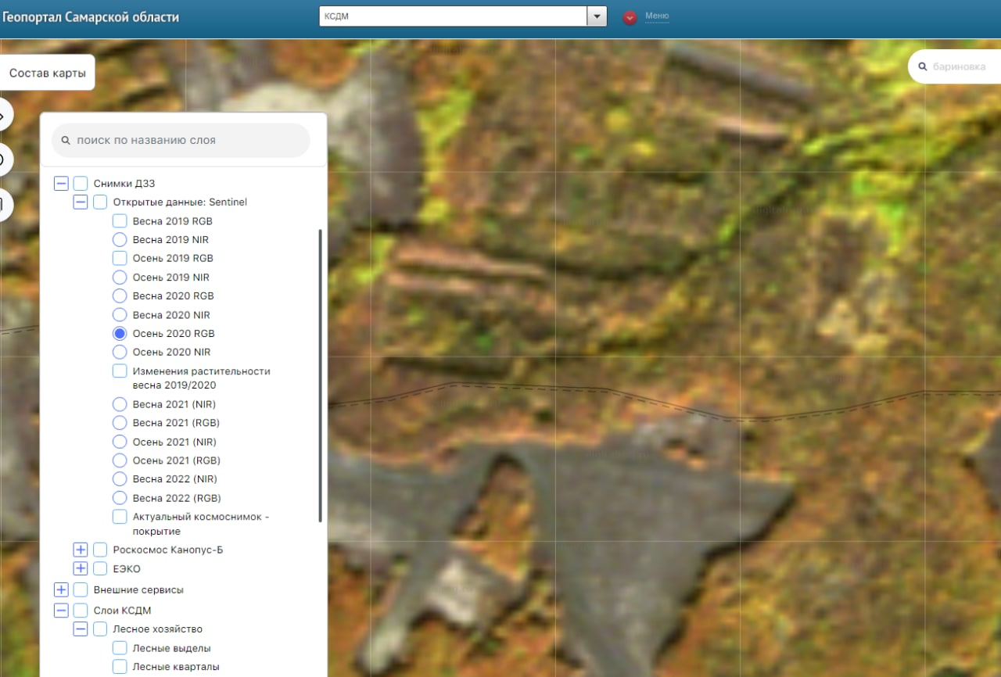
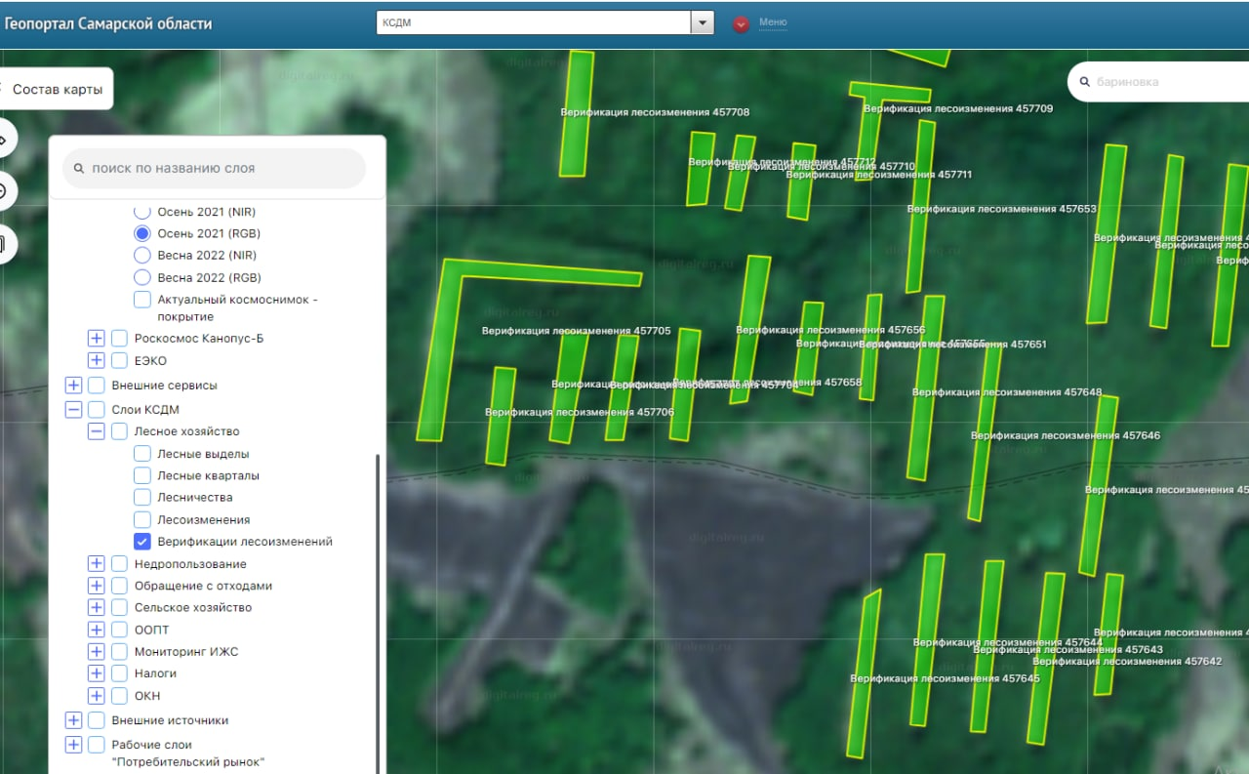
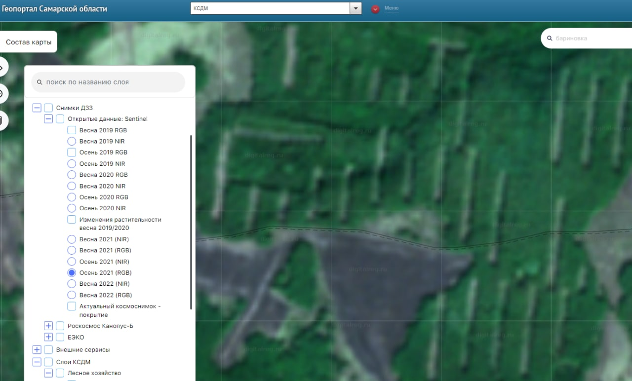
КОМПЛЕКСНАЯ СИСТЕМА ДИСТАНЦИОННОГО МОНИТОРИНГА САМАРСКОЙ ОБЛАСТИ
ПРИНЦИП РЕАЛИЗАЦИИ
АВТОМАТИЗИРОВАННОЕ ВЫЯВЛЕНИЕ ПОТЕНЦИАЛЬНЫХ НАРУШЕНИЙ. БЛОК «ЛЕСОХОЗЯЙСТВЕННАЯ ДЕЯТЕЛЬНОСТЬ»
1. ВЫЯВЛЕНИЕ ЛЕСОИЗМЕНЕНИЙ НА ОСНОВЕ АНАЛИЗА НЕСКОЛЬКИХ КОСМОСНИМКОВ ЗА РАЗНЫЕ ПЕРИОДЫ ВРЕМЕНИ
2. ИНФОРМАЦИЯ О КАМЕРАЛЬНОЙ ВЕРИФИКАЦИИ
7

Slide 8
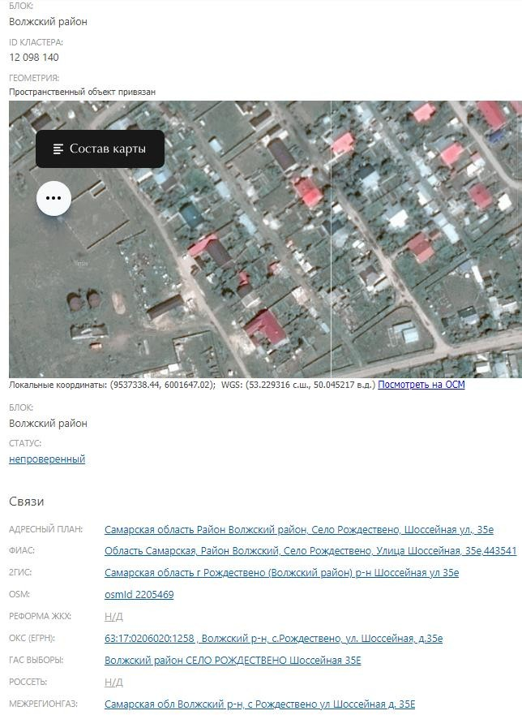
КОМПЛЕКСНАЯ СИСТЕМА ДИСТАНЦИОННОГО МОНИТОРИНГА САМАРСКОЙ ОБЛАСТИ
РЕЗУЛЬТАТЫ РАБОТЫ СИСТЕМЫ
ВЫЯВЛЕНИЕ НЕЗАРЕГИСТРИРОВАННЫХ ИЖС
В КСДМ ОТРАБОТАНО 350 532 ОБЪЕКТА ИНДИВИДУАЛЬНОГО ЖИЛОГО СТРОИТЕЛЬСТВА
ВЫЯВЛЕНО 37 713 НЕЗАРЕГИСТРИРОВАННЫХ ОБЪЕКТА (НЕ СТОЯЩИХ НА КАДАСТРОВОМ УЧЕТЕ)
ПЛАН ПО РЕГИСТРАЦИИ – ДО КОНЦА 2024 ГОДА (НА НАСТОЯЩИЙ МОМЕНТ УЖЕ ЗАРЕГИСТИРОВАНО 9 735 ИЗ ВЫЯВЛЕННЫХ)
ПЛАНИРУЕМОЕ УВЕЛИЧЕНИЕ ПОСТУПЛЕНИЯ НАЛОГОВ В МЕСТНЫЙ БЮДЖЕТ – 164 МЛН.РУБЛЕЙ В ГОД
В РЕЗУЛЬТАТЕ РАБОТЫ КСДМ С НАЧАЛА ГОДА В СРЕДНЕМ НА 30% УВЕЛИЧИЛИСЬ ЦИФРЫ ВВОДА ЖИЛЬЯ ИЖС ПО МУНИЦИПАЛЬНЫМ ОБРАЗОВАНИЯМ ОТНОСИТЕЛЬНО АНАЛОГИЧНОГО ПЕРИОДА 2020-2021 ГОДОВ
8

Slide 9

КОМПЛЕКСНАЯ СИСТЕМА ДИСТАНЦИОННОГО МОНИТОРИНГА САМАРСКОЙ ОБЛАСТИ
РЕЗУЛЬТАТЫ РАБОТЫ СИСТЕМЫ
ВОВЛЕЧЕНИЕ ОБЪЕКТОВ КАПИТАЛЬНОГО СТРОИТЕЛЬСТВА В НАЛОГОВЫЙ ОБОРОТ (518-ФЗ)
ИЗ 423 530 ОБЪЕКТОВ, СВЕДЕНИЯ О ПРАВООБЛАДАТЕЛЯХ КОТОРЫХ ОТСУТСТВУЮТ В ЕГРН (379 735 – ОКС, 43 795 – ОБЪЕКТЫ ЗЕМЕЛЬНЫХ УЧАСТКОВ), ВЫЯВЛЕНО БОЛЕЕ 80 000 ДУБЛИРУЮЩИХСЯ ЗАПИСЕЙ, ОТПРАВЛЕНО В РОСРЕЕСТР ДЛЯ СНЯТИЯ С КАДАСТРОВОГО УЧЕТА
ОРГАНИЗОВАНА РАБОТА ПО ПОИСКУ ПРАВООБЛАДАТЕЛЕЙ ОБЪЕКТОВ ПО «СТАРЫМ» БАЗАМ ДАННЫХ И НАЙДЕНА ИНФОРМАЦИЯ В ОТНОШЕНИИ 27 281 ОБЪЕКТОВ (В ОТНОШЕНИИ ОБЪЕКТОВ НЕДВИЖИМОСТИ – 12 067 ЗАПИСЕЙ, В ОТНОШЕНИИ ЗЕМЕЛЬНЫХ УЧАСТКОВ – 15 214 ЗАПИСЕЙ)
9

Slide 10
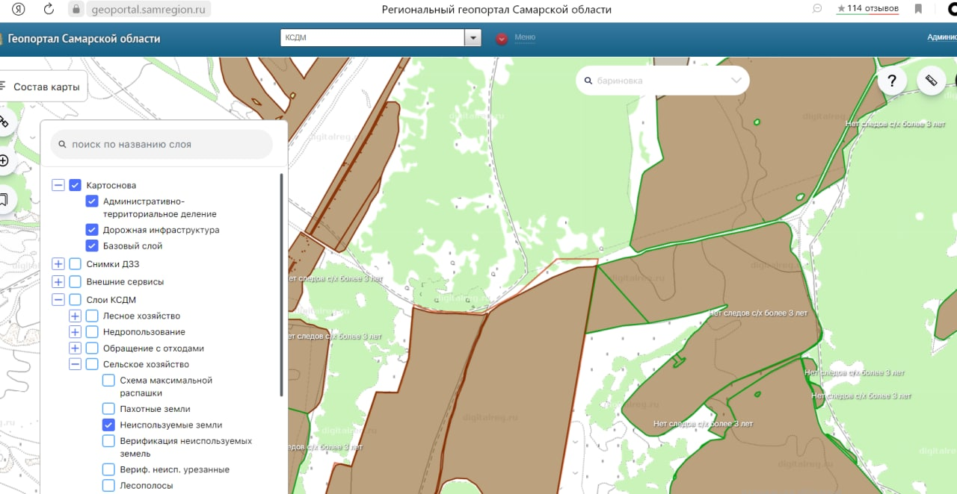
КОМПЛЕКСНАЯ СИСТЕМА ДИСТАНЦИОННОГО МОНИТОРИНГА САМАРСКОЙ ОБЛАСТИ
РЕЗУЛЬТАТЫ РАБОТЫ СИСТЕМЫ
СЕЛЬСКОЕ ХОЗЯЙСТВО. ВЫЯВЛЕНИЕ РАНЕЕ ЗАДЕЙСТВОВАННЫХ, НО СЕЙЧАС НЕ ИСПОЛЬЗУЕМЫХ В СЕЛЬХОЗОБОРОТЕ ЗЕМЕЛЬ
ПО ИТОГАМ РАБОТЫ КСДМ СФОРМИРОВАНА ИНФОРМАЦИЯ О ГРАНИЦАХ И ПЛОЩАДИ НЕ ИСПОЛЬЗУЕМЫХ В ОБОРОТЕ ЗЕМЕЛЬ:
НЕИСПОЛЬЗУЕМОЙ ПАШНИ, ПРИГОДНОЙ К ВВОДУ В ОБОРОТ – 114 ТЫС.ГА
ЗАЛЕСЕННОЙ ПАШНИ, ВОЗМОЖНОЙ К ВВОДУ В ОБОРОТ – 20 ТЫС.ГА
ЗЕМЕЛЬНЫХ УЧАСТКАХ, ЗАНЯТЫХ ЛЕСОПОЛОСАМИ – 70 ТЫС.ГА
В 2021 ГОДУ ИЗ ВВЕДЕННЫХ В ОБОРОТ 20 ТЫС.ГА ЗЕМЕЛЬ, 13 ТЫС.ГА ВВЕДЕНО НА ОСНОВЕ ДАННЫХ МОНИТОРИНГА В КСДМ
10

Slide 11
КОМПЛЕКСНАЯ СИСТЕМА ДИСТАНЦИОННОГО МОНИТОРИНГА САМАРСКОЙ ОБЛАСТИ
ОСОБЕННОСТИ КСДМ
ДЛЯ ОПЕРАТИВНОГО МОНИТОРИНГА ИСПОЛЬЗУЮТСЯ ДАННЫЕ КОСМИЧЕСКОЙ СЪЕМКИ С КА СРЕДНЕГО РАЗРЕШЕНИЯ. ПЕРИОДИЧНОСТЬ ОБНОВЛЕНИЯ ДАННЫХ ДЛЯ ОДНОЙ И ТОЙ ЖЕ ТЕРРИТОРИИ КАЖДЫЕ 14-16 ДНЕЙ. ФОРМАТ ДАННЫХ – GEOTIFF, JP2.
ДОПОЛНИТЕЛЬНО ИСПОЛЬЗУЮТСЯ ДАННЫЕ С КА ВЫСОКОГО И СВЕРХВЫСОКОГО РАЗРЕШЕНИЯ (0,5–2 М/ПИКСЕЛЬ) И АЭРОФТОСНИМКИ В СОСТАВЕ ЕДИНОЙ ЭЛЕКТРОННОЙ КАРТОГРАФИЧЕСКОЙ ОСНОВЫ РАЗРЕШЕНИЯ 14 СМ. ФОРМАТ ДАННЫХ – GEOTIFF, JP2
ДАННЫЕ ДЛЯ РАБОТЫ КСДМ ПРЕДОСТАВЛЯЮТСЯ ГК «РОСКОСМОС» В РАМКАХ СОГЛАШЕНИЯ ОБ ИНФОРМАЦИОННОМ ВЗАИМОДЕЙСТВИИ И НЕКОММЕРЧЕСКОМ ИСПОЛЬЗОВАНИИ МАТЕРИАЛОВ КОСМИЧЕСКОЙ СЪЕМКИ С РОССИЙСКИХ КОСМИЧЕСКИХ АППАРАТОВ
КСДМ ОБОГАЩЕНА ДАННЫМИ ИЗ ЕГРН, ГИС ЖКХ, ГОСУДАРСТВЕННОГО АДРЕСНОГО РЕЕСТРА
ТЕХНОЛОГИЯ «РОБОТ-КАРТОГРАФ» ДЛЯ СОЗДАНИЯ АДРЕСНЫХ ПЛАНОВ ГОРОДОВ И РЕГИОНОВ
11

Slide 12
СПАСИБО ЗА ВНИМАНИЕ!
ПРАВИТЕЛЬСТВО САМАРСКОЙ ОБЛАСТИ

